Slide 1
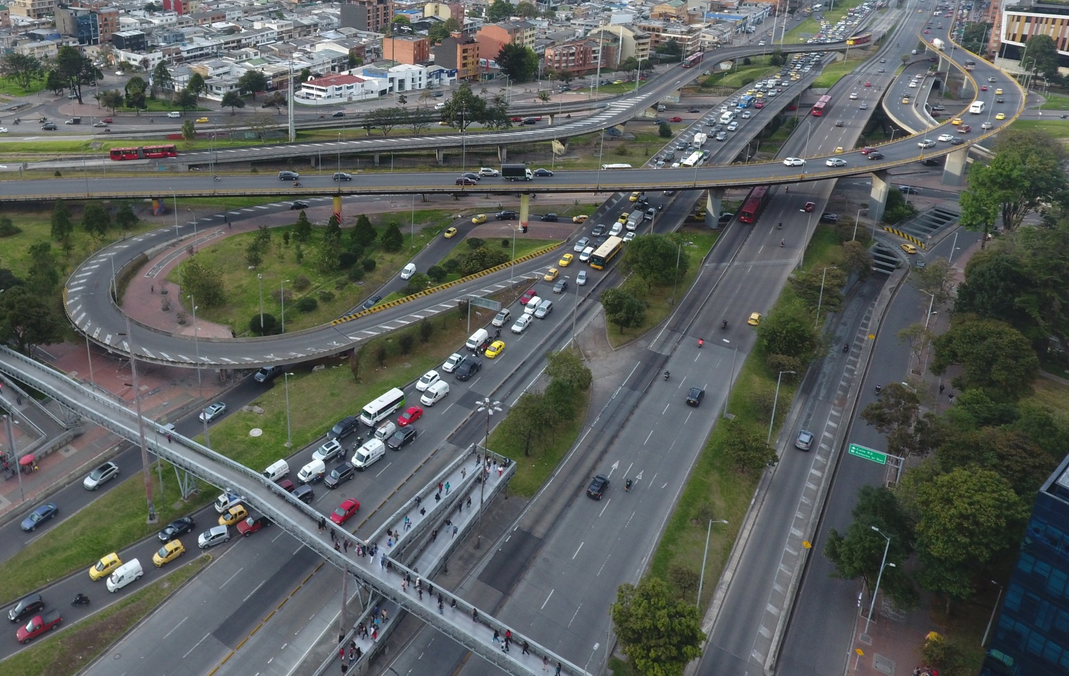
Comité Sectorial de Desarrollo Administrativo de Movilidad
Secretaría Distrital de Movilidad
Septiembre 2020

Slide 2
CONTENIDO
AGENDA
Verificación de quórum y declaración de la instalación de la sesión
Aprobación del orden del día
Aprobación del acta anterior
Balance de Seguridad Vial (SPM- OSV)
Meta 5000 cupos de cicloparqueaderos (IDU)
Propuesta Red de Corredores Verdes U. Nacional (IDU)
Presupuesto (Todas las entidades)
Varios

